Slide 1

粒子群算法（PSO）的路径规划问题
陈海强
统一认证室
2018.09.21

Slide 2

1、生物智能算法
最早科学家发现生物群体存在着某种有规律的趋利避害和活动觅食的生命活动，像鸟类、鱼群的觅食活动，蜂群的种族繁衍活动，狮群的家庭捕食行动等等，诸如此类的生物活动后来被联想到解决工程学上比较复杂的最优解问题，如比较复杂的电网规划求解，灌溉管道铺设路径最优化求解和建筑高楼的造价最优值。
大家比较熟悉的有遗传算法（BA）（上世纪六七十年代），粒子群算法（1995）和差分进化算法（1995）。

Slide 3
2、粒子群算法（pso）
粒子群算法1995年由J. Kennedy和R. C. Eberhart提出的一种智能计算的算法，以高速，整洁，求解精度高的特点迅速广为人知。
粒子群算法的提出也造就了学术界的诸多人物，很多学位的论文都会围绕粒子群算法的优化改进。
原理核心是“迭代进化”“适者生存”。

Slide 4
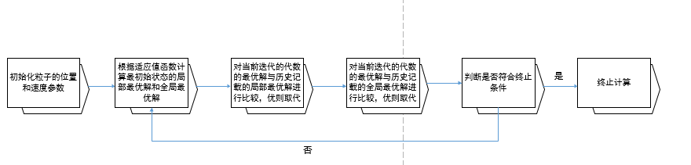
3、粒子群算法的工作流程

Slide 5
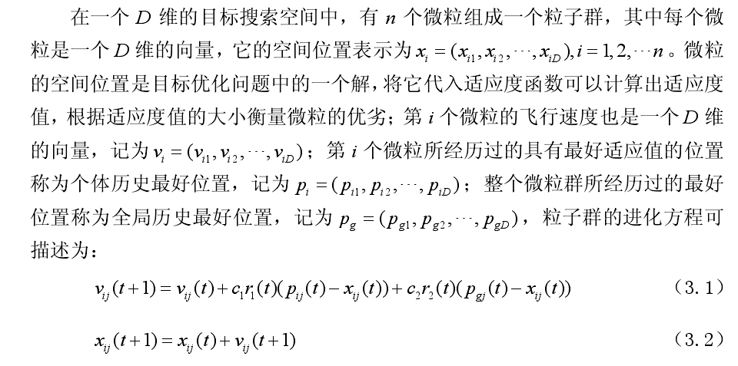

4、实现最简单的粒子群算法

Slide 6
算法演示
最小值
y
最大值
适应度
x
搜索空间

Slide 7
算法演示
最小值
y
最大值
适应度
x
搜索空间

Slide 8
算法演示
最小值
y
最大值
适应度
x
搜索空间

Slide 9
算法演示
最小值
y
最大值
适应度
x
搜索空间

Slide 10
算法演示
最小值
y
最大值
适应度
x
搜索空间

Slide 11
算法演示
最小值
y
最大值
适应度
x
搜索空间

Slide 12
算法演示
最优解
最小值
y
最大值
适应度
x
搜索空间

Slide 13
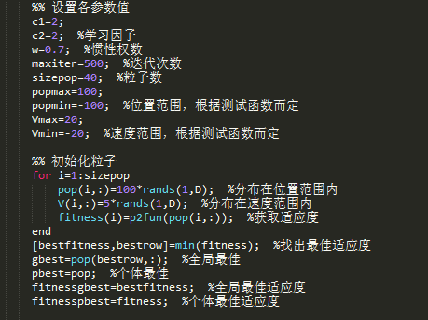
4、实现最简单的粒子群算法
初始化

Slide 14
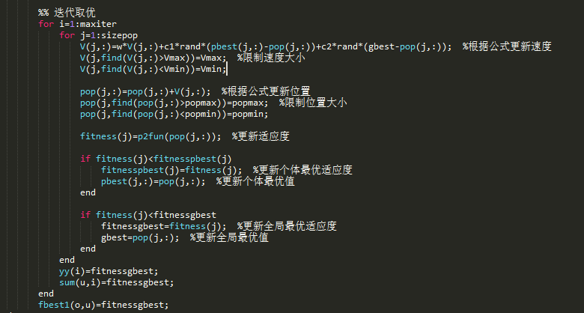
实现最简单的粒子群算法
进化迭代

Slide 15
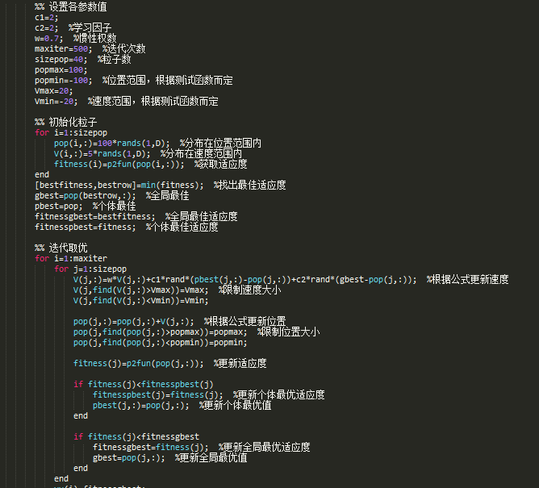
实现最简单的粒子群算法

Slide 16
如何验证算法的有效性
算法的有效性由测试函数来鉴定

Slide 17
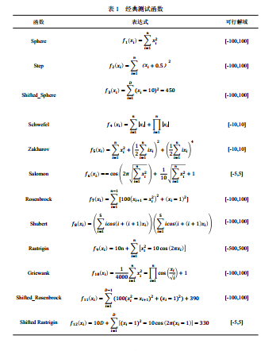
常见的测试函数

Slide 18

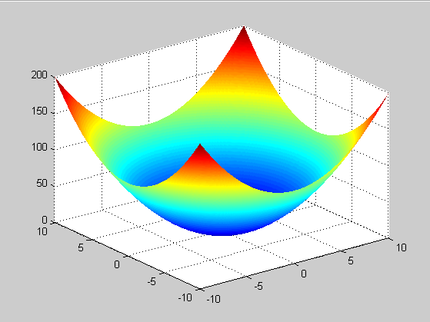
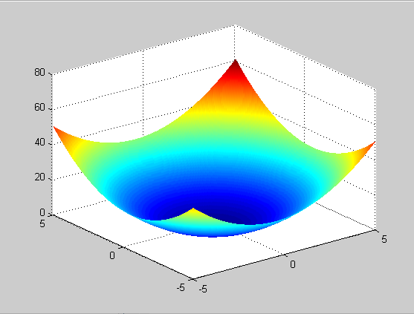
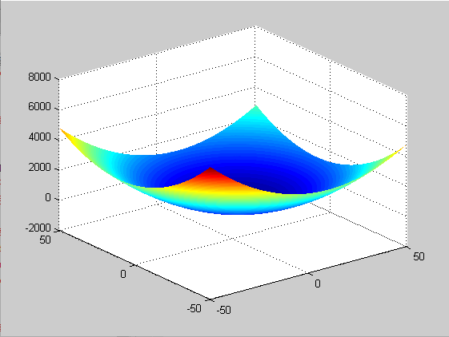
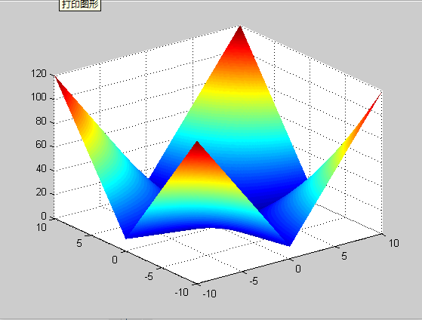
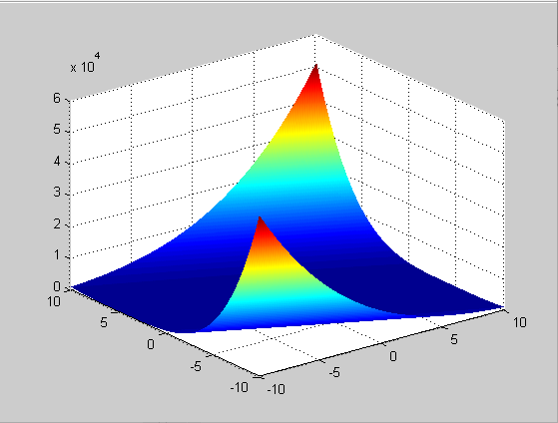
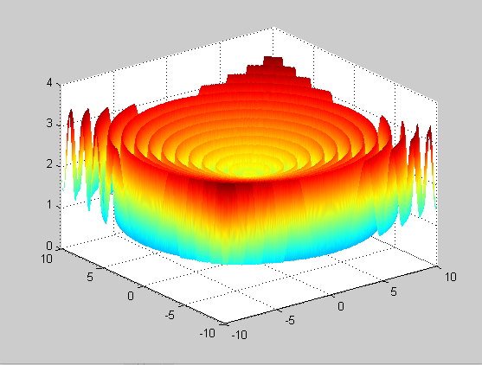
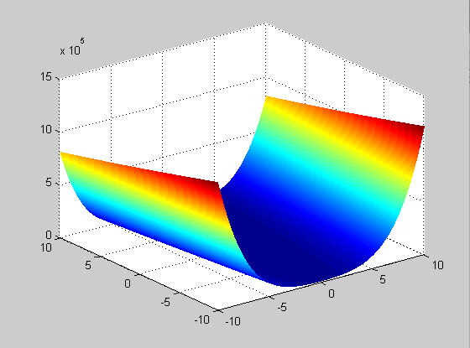
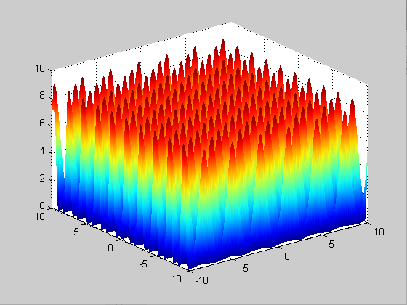
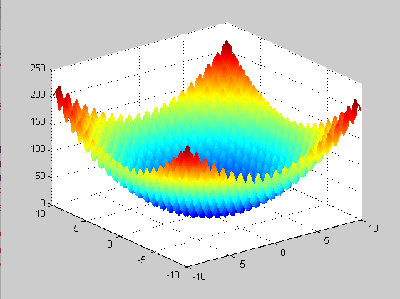
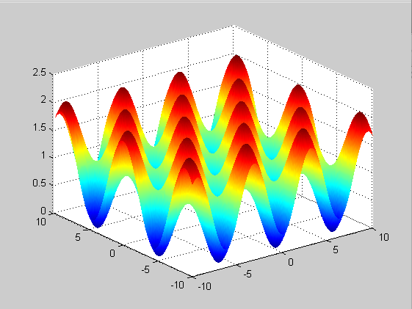
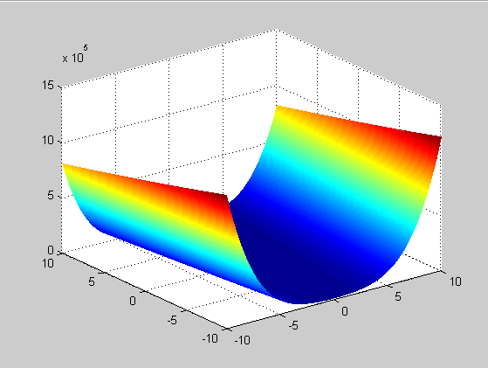
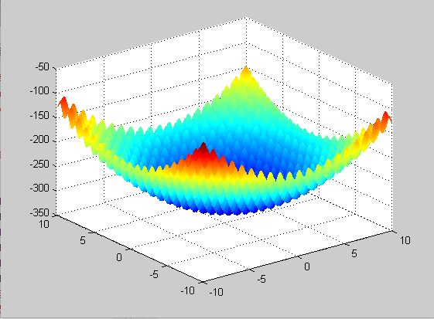
12个基准函数测试

Slide 19
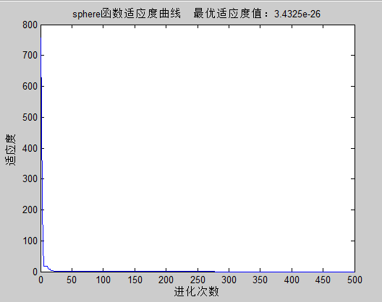
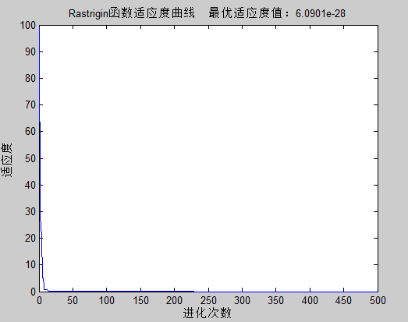
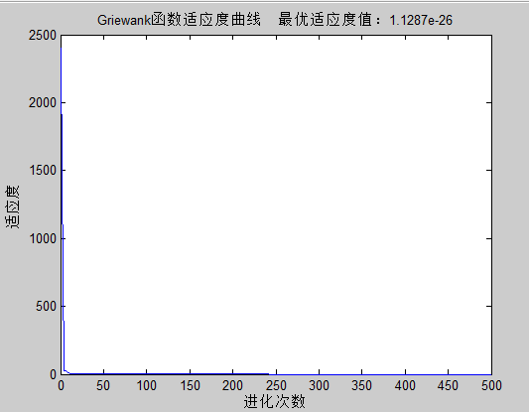
测试结果

Slide 20
7、实践用例
7.1、确定研究问题背景
本次实战的目的是山地模型路线规划最优解，以山峰山地模型为求解模型，路线和造价为最优值求值。
7.2、初始化数据
山地数据初始化，粒子群参数和蝙蝠参数初始化，确定寻迹的起点和终点坐标，其中山地数据确定有山地的坐标O，半径r。
7.3、构建数学模型
7.4、确定目标函数，代价函数
7.5、确定惩罚机制
7.6、造价结果显示

Slide 21
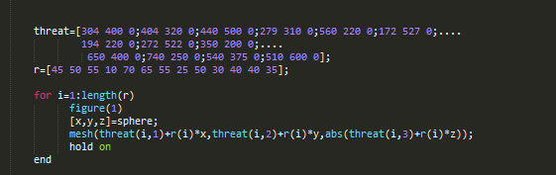
山地模型的构建
山地数学模型构建需要遵守的两条原则：
1、山峰的位置随机，模拟自然环境。
2、山峰的大小随机。

Slide 22
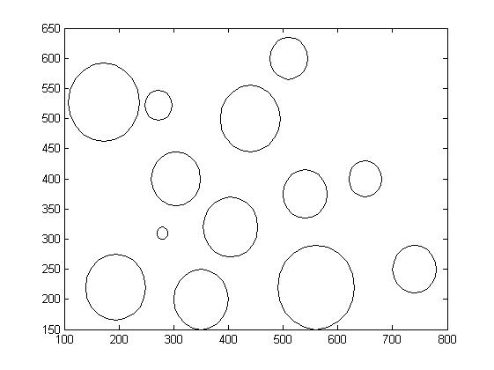
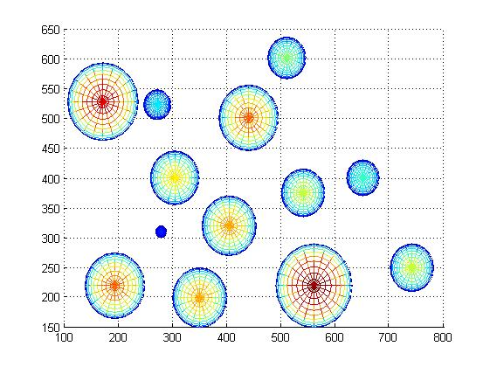
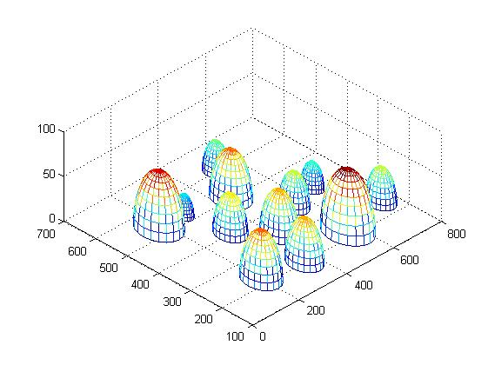
山地数学模型二维和三维的构建
二维截面图
三维截面图
三维俯视图

Slide 23

无人机路过的坐标
粒子路过的坐标

Slide 24
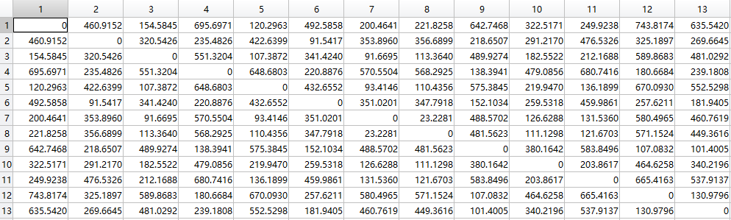
代价函数

Slide 25
高考考点：如何判断两点之间的线段没有接触到圆

Slide 26
不合格坐标路径
合格坐标路径

Slide 27
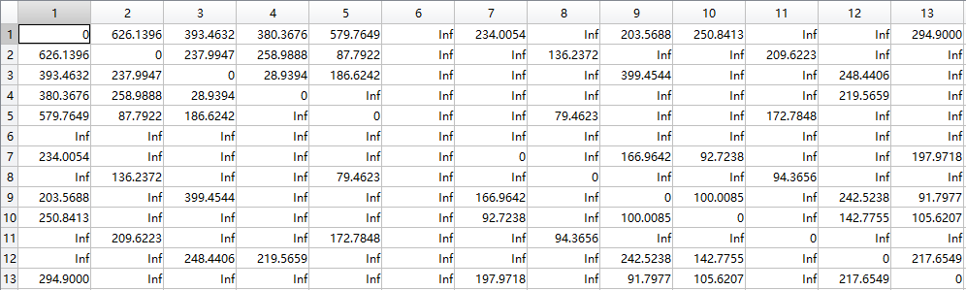
不合格坐标路径
合格坐标路径

Slide 28
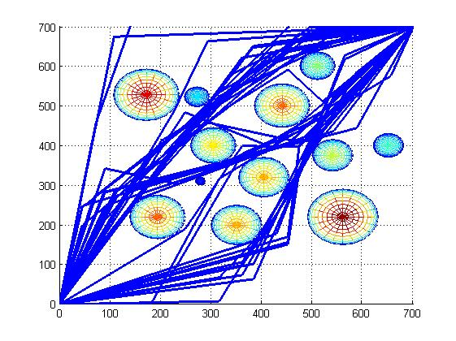
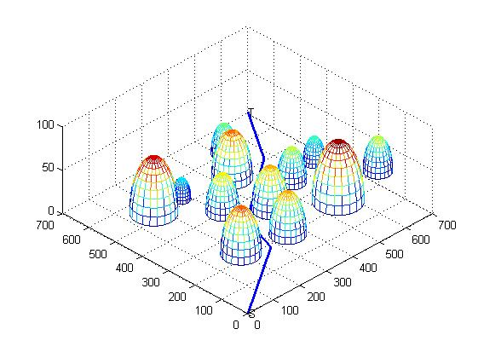
粒子群在规划航线中的测试图像
粒子飞过的路径
粒子个体的最优路径

Slide 29
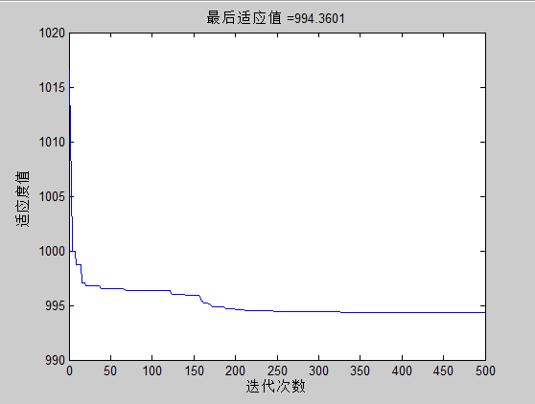
最理想的直线距离为：989.949493661
在山地的粒子群算法为：994.3601

Slide 30
谢谢大家~

